Slide 1
第十次 空中交通管制系统
——高可用性设计方案
任课老师 黄 武

Slide 2
提纲
ATC的背景知识
ISSS与构架商业周期的关系
ISSS的质量属性要求
ISSS系统的构架解决方案
ATC系统实现质量目标的总结

Slide 3
1. ATC的背景知识
空中交通管制（Air Traffic Control）
空中交通管制是一种基于地面控制设备而引导飞机在地面和空中正常运行的服务
空中交通管制的目的是防止航空器与航空器相撞，防止航空器与障碍物相撞，维持并加速空中交通的有秩序的活动
空中交通管制系统是辅助空中交通管制的一整套设备，包括雷达、雷达显示，数据通讯、数据记录等等，其中最重要的是雷达数据处理和雷达显示终端

Slide 4
1.1 空中交通管制系统的重要性
飞行流量的增加
中国的飞机保有增加迅速，就像中国的汽车一样，但是道路的增加却有限，空中交通管制和地面的交警近似

Slide 5
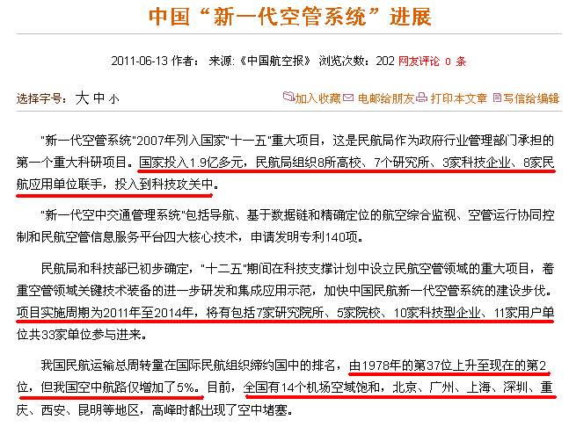
1.1 空中交通管制系统的重要性

Slide 6
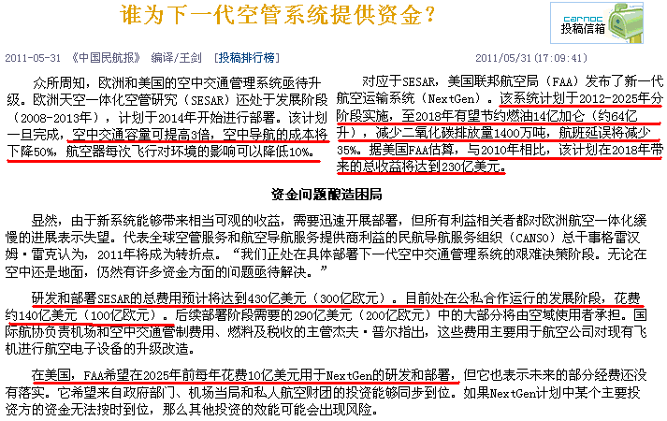
1.1 空中交通管制系统的重要性

Slide 7
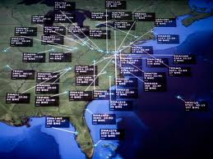
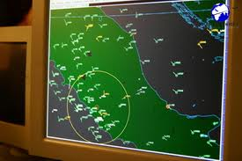
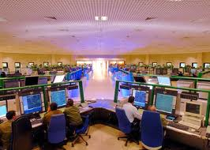

1.2 ATC系统示例
部分空中交通管制系统的图片

Slide 8
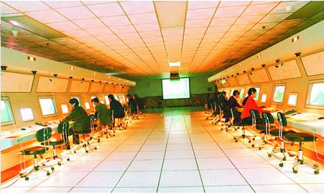
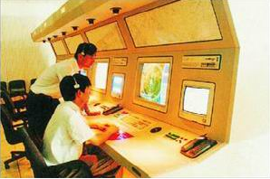
1.2 ATC训练系统
从程序管制到雷达管制
空中交通管制系统示意图

Slide 9
1.3 ATC的雷达系统
雷达管制可以大大提高空管系统的能力
雷达可分为：
一次雷达：靠信号发射和反射搜寻目标，不准确，但用途广泛，如气象、军事等
二次雷达：靠应答机获取目标信息，准确，主要用于民航的雷达管制

Slide 10
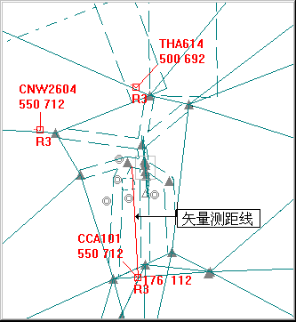

1.3 ATC的雷达系统
一次雷达示意图
二次雷达示意图

Slide 11
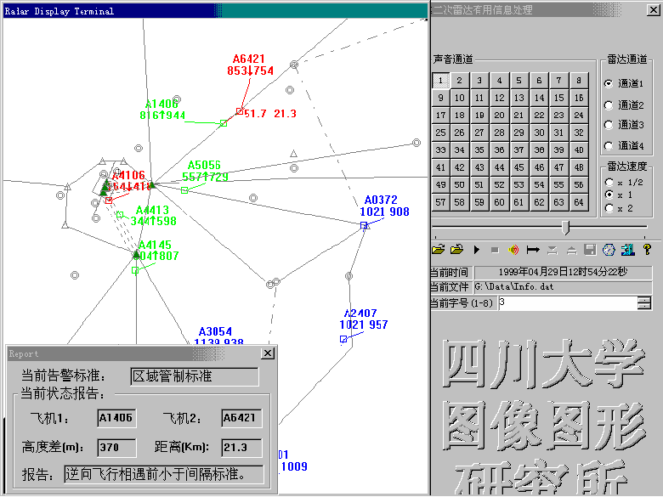

Slide 12
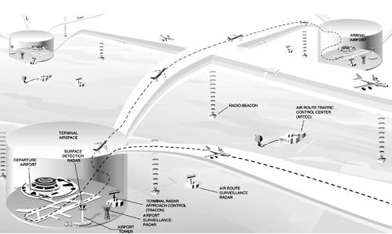
1.4 空中交通管制的过程
区域管制
地面管制
塔台管制
区域管制可分为近进管制和区域管制

Slide 13
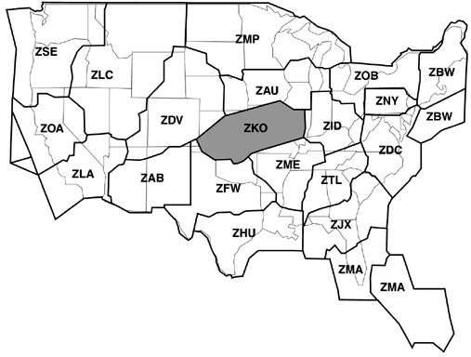
1.5 美国的区域管制中心

Slide 14
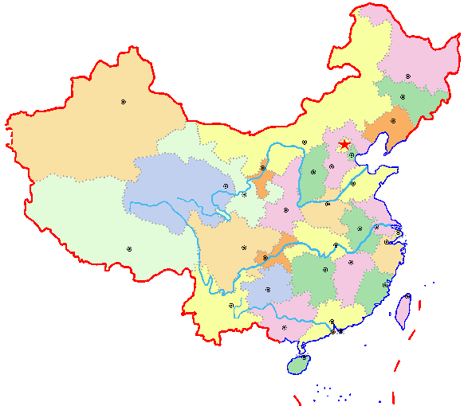
1.6 中国的管制区域
东北ZYTX
华北ZBAA
西北ZLXY
华东ZSSS
西南ZUUU
中南ZGGG

Slide 15
1.7 AAS系统构成
高级自动化系统
飞行计划数据库系统
无线电报文处理系统
初始区段组系统
高级自动化系统的组成

Slide 16
1.7.1 ISSS系统说明
初始区段组系统（Initial Sector Suite System, ISSS），是对美国22个中途中心的软硬件升级系统，这个系统是高级自动化系统（Advanced Automation System, AAS）系统的一部分，AAS系统还包括有：无线电报文处理系统，飞行计划数据库系统等等

Slide 17
1.8 区段组（sector suite）
S1

2
2
S2


3
1
3
1



S3

4
5
4
5

Whole display
Sector suite
ATC console
区段组的概念

Slide 18

2. ISSS与构架商业周期的关系
设计师所受的影响
客户和最终用户 FAA
航空管理部门
设计师（小组）
需求
（质量属性）高可用性
高性能
开放性
子集互操作性
构架
开发组织
政府签约商
ISSS
系统
技术环境 Ada 语言
分布式计算
设计师经验 容错 基于消息的系统

Slide 19
3. ISSS的质量属性要求
极高的可用性：保证系统不能正常工作的状态只延续极短的时间（全年5分钟）
高性能：系统必须在不“丢失”任何数据的情况下对大量数据（2440架飞机）进行处理

Slide 20
3.1 可用性的分级
级别 | 系统类型 | 可用性 | 不可用时间 (分/年)
1 | 无管理的 | 90.% | 50,000
2 | 管理的 | 99.% | 5,000
3 | 管理好的 | 99.9% | 500
4 | 容错的 | 99.99% | 50
5 | 高可用性的 | 99.999% | 5
6 | 非常高可用性的 | 99.9999% | 0.5
7 | 超高可用性的 | 99.99999% | 0.05
不可用性=平均修复时间(MTTR)/平均故障间隔时间(MTBF)

Slide 21
3.2 ISSS的其他需求
开放性：系统必须能够与按商业运作开发出来的其它软件进行集成，比如航图显示系统
可提交的子系统
能够更改功能和处理软硬件的升级
能够与众多的外部系统相接并协同工作

Slide 22
3.3 ISSS的规模
每个中途中心能够支持多达210个控制台
每个中途中心能够同时管理400~2440架飞机
每个场站可能需要16~40台雷达
一个中途中心可能需要60~90个控制位置
ISSS系统的Ada 语言源代码超过100万行

Slide 23
3.4 ISSS系统完成的功能
获取主计算机系统中现有的空中交通管制系统中的雷达目标数据
转换雷达数据并在控制台上进行显示
处理冲突告警
主计算机系统接口，查询飞行计划
对整个系统进行监视
提供记录功能，以供事后回放和分析
在主系统出现故障时，提供后备功能

Slide 24
4. ISSS系统的构架解决方案
为了从多方面描述ISSS系统，我们采用多视图对该系统进行描述，这些构成构架的视图从不同方面对系统进行了描述，并且展示了构架如何支持系统需要达到的质量属性，并说明了所采用支持质量属性的战术

Slide 25
4.1 回顾常见的构架结构
模块
组件-连接器
分配
分解
类
客户机/服务器
共享数据
工作分配
实现
进程
使用
部署
并发
分层
常见的软件构架结构

Slide 26
4.2 物理视图（分配视图）
ISSS是一个分布式系统，通过局域网将众多的元素连接起来，这里的物理视图是一个角色分布视图，这些角色包括：
主计算机系统，用于数据处理
通用控制台，用于显示飞行数据
本地通信网（LCN），LCN由4个并行的令牌环网组成，提供广播数据、点到点数据传输、数据记录和备用

Slide 27
4.2 物理视图（分配视图）
4. 增强直接访问雷达信道（EDARC）和外部处理器接口（ESI）
5. 后备通信网（BCN）
6. LCN和BCN都有相关的监控控制台（M&C）
7. 测试与培训子系统
8. 中央处理器，用户数据存贮和回放

Slide 28
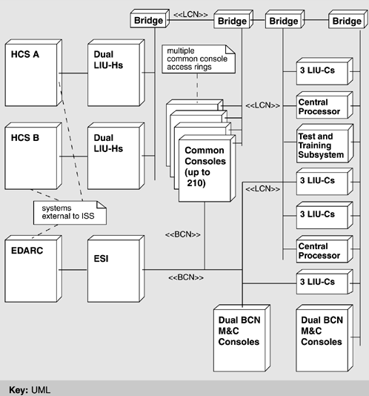
高可用性采用的战术：
主动冗余
状态再同步
备件等
数据
显示
后备

Slide 29
4.3 模块分解视图（模块视图）
ISSS操作软件的模块元素被称为计算机软件配置项（CSCI）,它是按照政府软件开发标准定义的。CSCI与任务划分相对应
ISSS系统
通用控制台显示管理
通用系统服务
记录、分析与回放
全国空域系统修改
IBM AIX操作系统

Slide 30
4.4 进程视图（组件-连接器）
ISSS系统是按照多处理器环境设计的，这些处理器在逻辑上组成处理器组，处理器组的目的是要分别运行一个或多个应用程序的副本（ ？ 战术）

Slide 31
4.4.1 操作单元和功能组
我们将同一应用程序的不同副本称为主地址空间（PAS）和备用地址空间（SAS），一个主地址空间和与其相应的备用地址空间的集合称为操作单元（Operational Unit）
不存在主从关系的其他部件在不同的处理器上独立运行，我们将其称为功能组（Functional Group）

Slide 32
4.4.2 操作单元之间的关系
各个应用程序之间按客户机/服务器的模式进行交互
一个应用程序要么是操作单元（OU），要么是功能组（FG）。对于操作单元而言，PAS响应消息，并将自己的状态传给SAS。SAS则在PAS出现故障时，随时准备替换PAS成为新的PAS

Slide 33
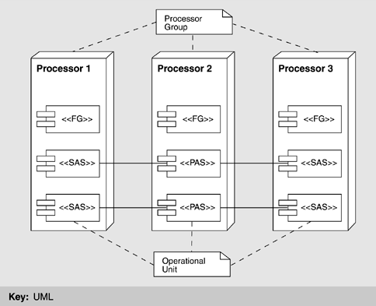
用到的战术:
状态再同步
主动冗余
从服务中删除等
OU
进程视图

Slide 34
4.4.4 如何接替PAS的工作
将一个SAS提升为新的PAS
新的PAS重新建立与该操作单元中各客户机的关系，替代原来PAS的工作
启动新的SAS，代替已提升为PAS的SAS
新的SAS与新的PAS通讯，告诉其存在，以便PAS更新其状态

Slide 35
4.4.3 如何启动一个操作单元
确定必要的输入数据及所在的位置（输入）
确定哪些部件会使用到新的操作单元（输出）
将操作单元加入到整个系统中（加入）
设计消息，实现所期望的数据流（联系）
确定新操作单元的内部状态数据（状态）
规划PAS和SAS之间的切换（切换）
保证各个处理步骤在一次心跳时间内完成
规划与其他操作单元的数据共享和协议

Slide 36
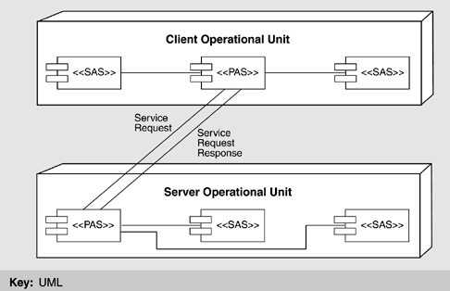
4.5 客户/服务器（组件-连接器）
客户/服务器通过消息进行联系，使用了“维持接口稳定性”，“组件更换”和“遵守已定义协议”等战术

Slide 37
4.6 代码视图（组件图）
代码视图展示了如何把功能映射到代码单元上
在ISSS系统中，Ada程序是在一个或多个源代码文件的基础上创建的，通常包括多个子程序，其中的一些子程序位于可独立编译的程序包中
一个Ada程序可以包括一个或多个任务，这些任务就是能够并行运行的Ada实体

Slide 38
4.7 分层视图（模块视图）
由于UNIX操作系统不能提供ISSS这样分布式容错系统所必需的所有服务，所以需要在现有的AIX操作系统（IBM/RS600工作站上用到的UNIX操作系统）上进行扩展
第一层扩展在AIX内核地址空间中进行，提供基本服务，第二层扩展在AIX操作系统以外进行，提供额外的处理能力

Slide 39
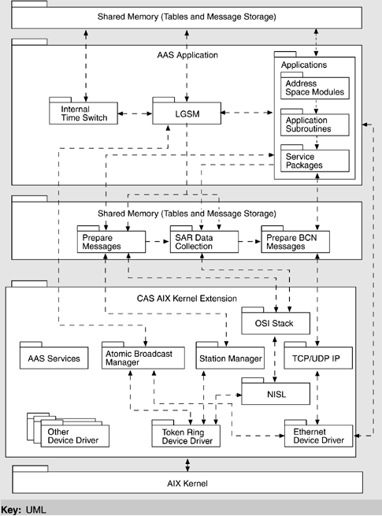
分层视图
应用程序，Ada程序
L/G SMMM
在AIX的内核外进行扩展，Ada程序
在AIX的内核中进行扩展，C程序

Slide 40
4.7 容错视图（新的视图）
ISSS系统的容错视图在设计中的重要性：
该结构描述了如何检错、如何隔离以及系统如何恢复，保证整个系统具有高可用性
PAS/SAS模式能够捕获应用程序内的错误并从中恢复
而容错层次则是用于捕获应用程序交互的错误并从中恢复

Slide 41
4.8 容错视图（新的视图）
ISSS系统的容错层次提供了不同层次的错误检测和恢复机制，每个层次上都能异步实现：
检验自身、同级实体和低层实体的错误
处理来自低层的例外情况
诊断、恢复、报告或提交例外情况
每个一层次都要在下层所产生的可用性的基础上进一步提高系统的可用性

Slide 42
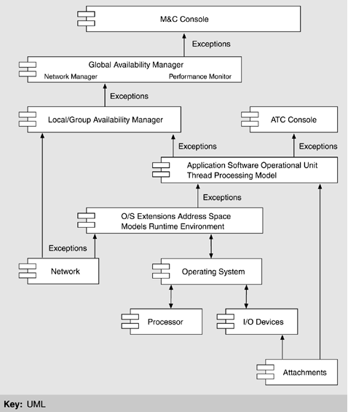
⑦ M&C
容错视图：
采用了冗余
命令/响应
心跳等战术
⑥ GAM
⑤ LAM
④Application
③Runtime
② OS
① Physical layer

Slide 43
4.8.1 PAS的4种恢复类型
在切换时，SAS立即接管PAS的工作
热启动时用到检测点数据（存贮器上）
冷启动是使用默认数据
用中间数据切换到新逻辑或适应性数据

Slide 44
4.9 自适应数据
ISSS系统广泛使用了“配置文件”的可修改性战术，它需要自适应数据( 战术)
因为全美22个中途中心各有自己不同的特殊数据，如航图等，这需要能够方便的修改，使用自适应数据是一个好的方法。
自适应数据是系统进行修改的极好的、重要的简便途径

Slide 45
4.8 自适应数据
自适应数据的缺陷：
使维护工作变得复杂
各自适应数据之间可能有复杂的交互问题，这可能会影响到可用性
自适应数据极大地增大了操作软件正确运行所需的状态空间，这给系统的测试带来困难

Slide 46
4.10 应用程序的代码模板
应用程序的代码模板保证PAS和SAS的源代码完全相同，这样在切换时只需要进行转态的转换
代码模板是一个持续不断的循环，每一次循环都要对所接受的事件进行处理

Slide 47
4.9 应用程序的代码模板
Loop
1. 接受并处理常规操作
2. 状态信息的更新
3. 数据的发送或接收
4. 该单元成为PAS的申明
5. 完成原来客户机的请求
End loop

Slide 48
5. ATC系统实现质量目标的总结
目标 | 实现方式 | 所使用的战术
高可用性 | 软硬件冗余 进程监视 | 状态再同步，冗余，从服务中删除， 限制暴露 命令/响应，心跳，异常
高性能 | 分布式处理 调度分析 | 引入并发
开放性 | 接口包装 分层 | 抽象公共服务、维持接口的稳定性

Slide 49
5. ATC系统实现质量目标的总结
目标 | 实现方式 | 所使用的战术
可修改性 | 自适应数据 仔细分配模块的责任，指定接口严格使用 | 抽象公共服务、语义一致性 维持接口的稳定性，预期期望的变更，组件，配置文件更换遵守已定义协议
提交子集的能力 | 问题的适当划分 | 抽象公共服务
互操作性 | 客户／服务器 基于消息通讯 | 遵守已定义的协议 维持接口的稳定性

Slide 50
作业
在ISSS系统中，用到了哪些可用性的战术
如果我们取消对可用性的支持，我们的构架会是什么样子？
举例说明“抽象通用服务”战术

Slide 51
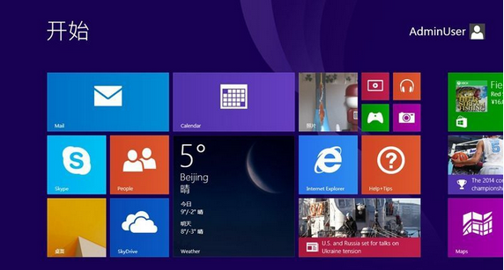
下节课讨论题目
质量属性和构架的关系是什么？
软件设计时事先考虑质量属性和不考虑质量属性得到的软件有什么差异?
上午 12:18

